Slide 1
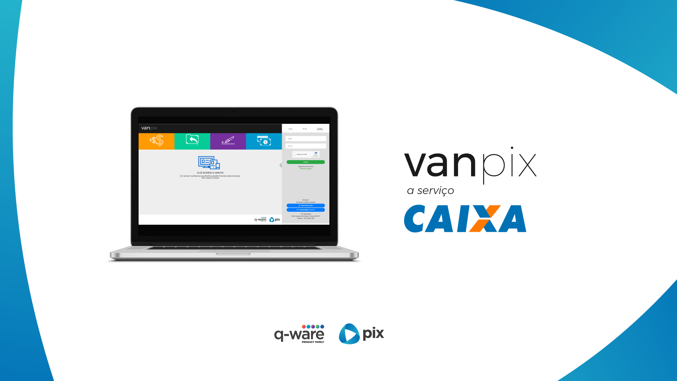


Integração de sistemas, Automação,
Colaboração e Migração Controlada de Dados
Para ANTT

Slide 2









Q-WARE Projeto ANTT
Colaboração
Governança
Corporativa
Sugestão de TOPOLOGIA
Integração
Automação
A família de produtos Q-Ware como alternativa de contingenciamento para infraestrutura em ambiente SOA e de microserviços.
Migração
Escalabilidade de aplicações nunca ficou tão fácil e com baixo impacto nas aplicações já construídas

Slide 3















Q-Ware para ANTT
CENARIO I
2
1
Empresas e Órgãos
do Governo
A
Aplicações off-line
Concessionárias
B
Servidor
Aplicação
ANTT
Servidor
Web
Banco de Dados
QWCFP
Bailarina
QWCFP
Firewall
Legados
Power Center
Q-Ware Server
LOCAL
Ponto de
Conectividade
CFTV / Radar ....
Conectividade

Slide 4

Q-Ware para ANTT
CENARIO I
2
1
Empresas e Órgãos
do Governo
A
Aplicações off-line
Concessionárias
B
Servidor
Aplicação
QWCFP
ANTT
1
Servidor
Web
Entrda
Cx Postal Processos
Processamento
Banco de Dados
Saída
Cx Postal Processos
2
3
Bailarina
Firewall
Bailarina
Cx Postal Processos
QWCFP
Legados
Power Center
3
Q-Ware Server
LOCAL
Ponto de
Conectividade
CFTV / Radar ....
Conectividade

Slide 5
POR QUE
Q-WARE?
Colaboração
GERÊNCIA
Fazer com Q-Ware Porquê?
Integração
Automação
Evita a contenção de remessas de dados de grandes volumes, realiza cargas massivas de fora mais eficiente que o transacional, utiliza as ferramentas adequadas para grandes volumes, oferece uma interface uniforme de API, pode ser escalável à medida da necessidade
Migração
Inove em sua empresa e melhore a eficiência do seu ambiente de negócios, reduzindo os riscos integrando e aproximando pessoas, sistemas e dados.

Slide 6








Q-Ware para ANTT
CENARIO I
Aplicações on-line
ANTT
Empresas e Órgãos
do Governo
A
Aplicações off-line
Concessionárias
D
B
Servidor
Aplicação
C
ANTT
Sistemas de Monitoramento
Servidor
Web
CLOUD
Hadoop
HDFS
Banco de Dados
QWCFP
Elastic
Logstache
Bailarina
QWCFP
Apache
Solr
Firewall
Firewall
Bailarina
Legados
Balance Load
Banco de Dados
Q-Ware Server
LOCAL
E-mail Server
Apache
Kafka
Power Center
Red Hat
Keycloack
Backup
Q-Ware Server
LOCAL
Ponto de
Conectividade
CFTV / Radar ....
Conectividade

Slide 7

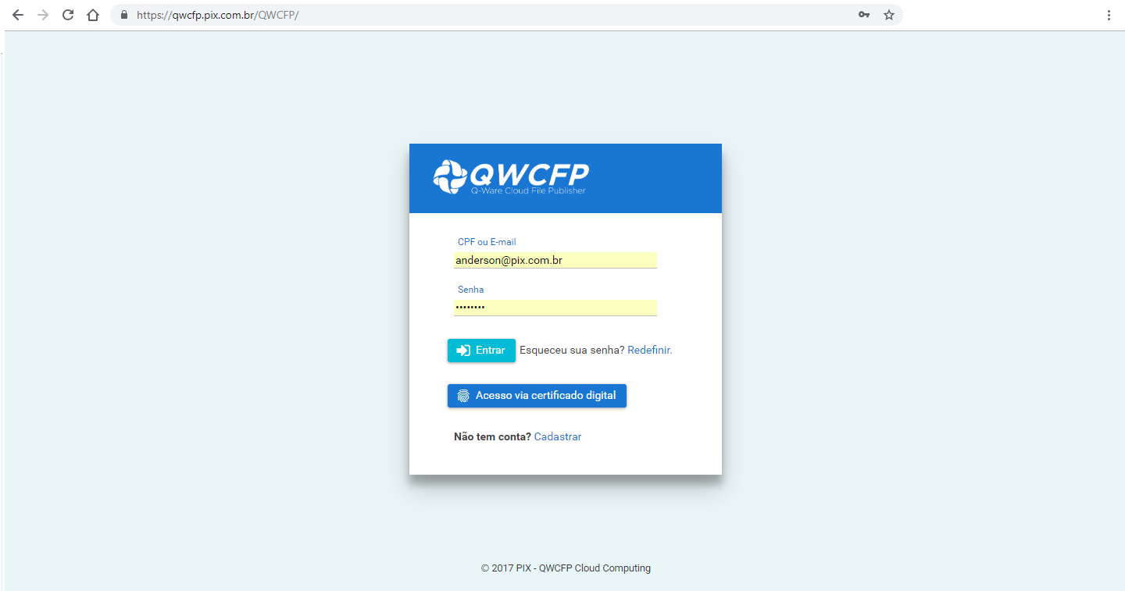
QWCFP PRODUTO

Slide 8
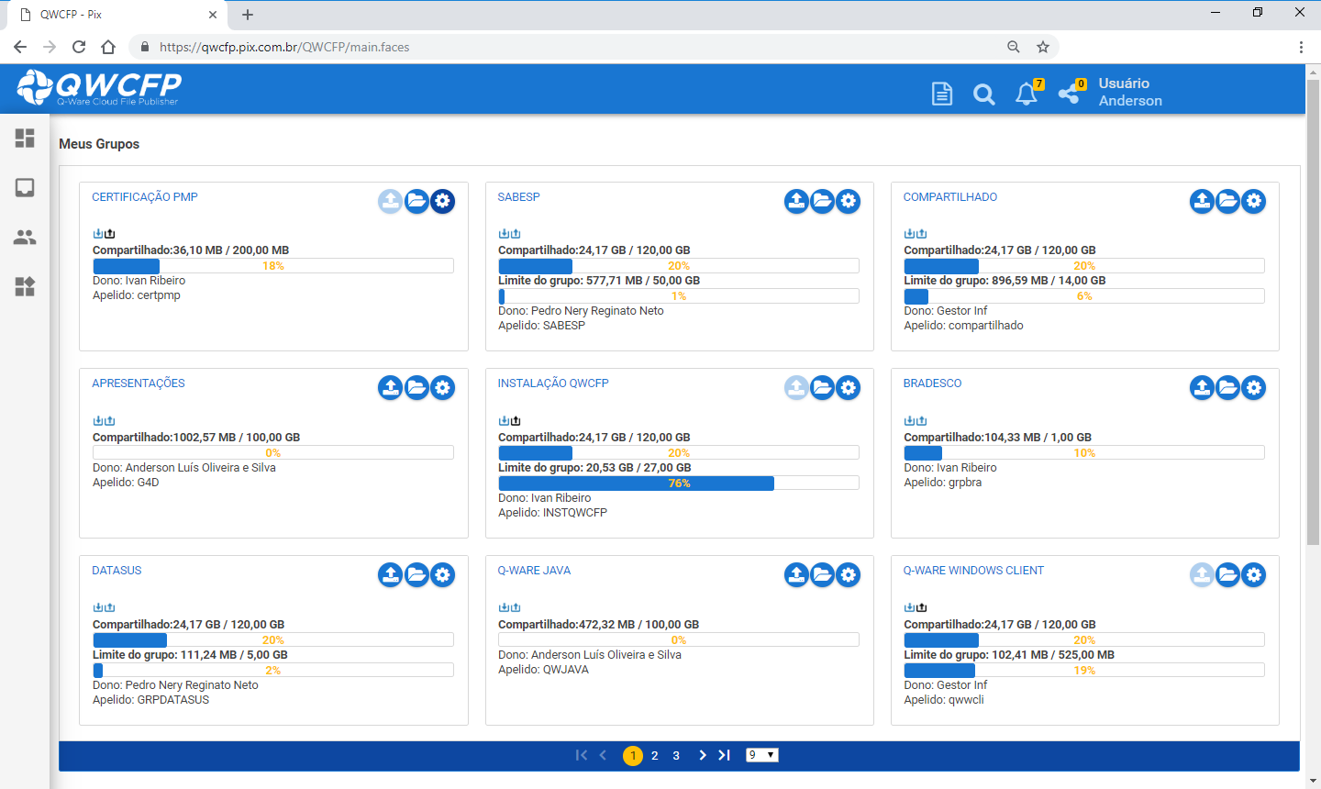
QWCFP PRODUTO

Slide 9
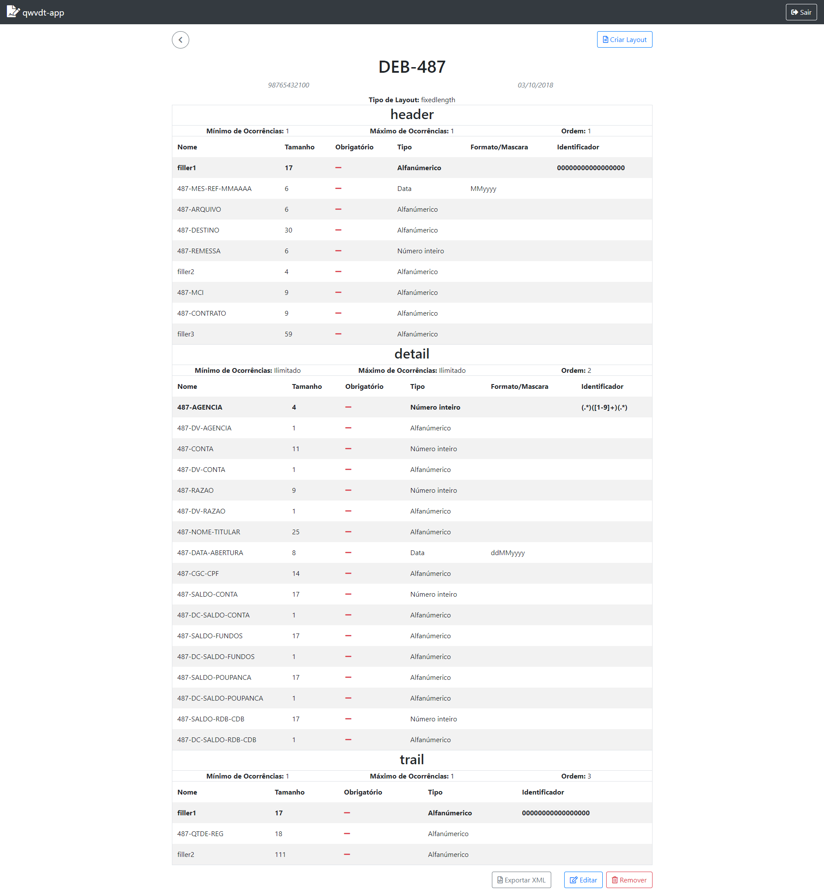
QWCFP VALIDA LEIAUTE

Slide 10
QWCFP VALIDA LEIAUTE

Slide 11
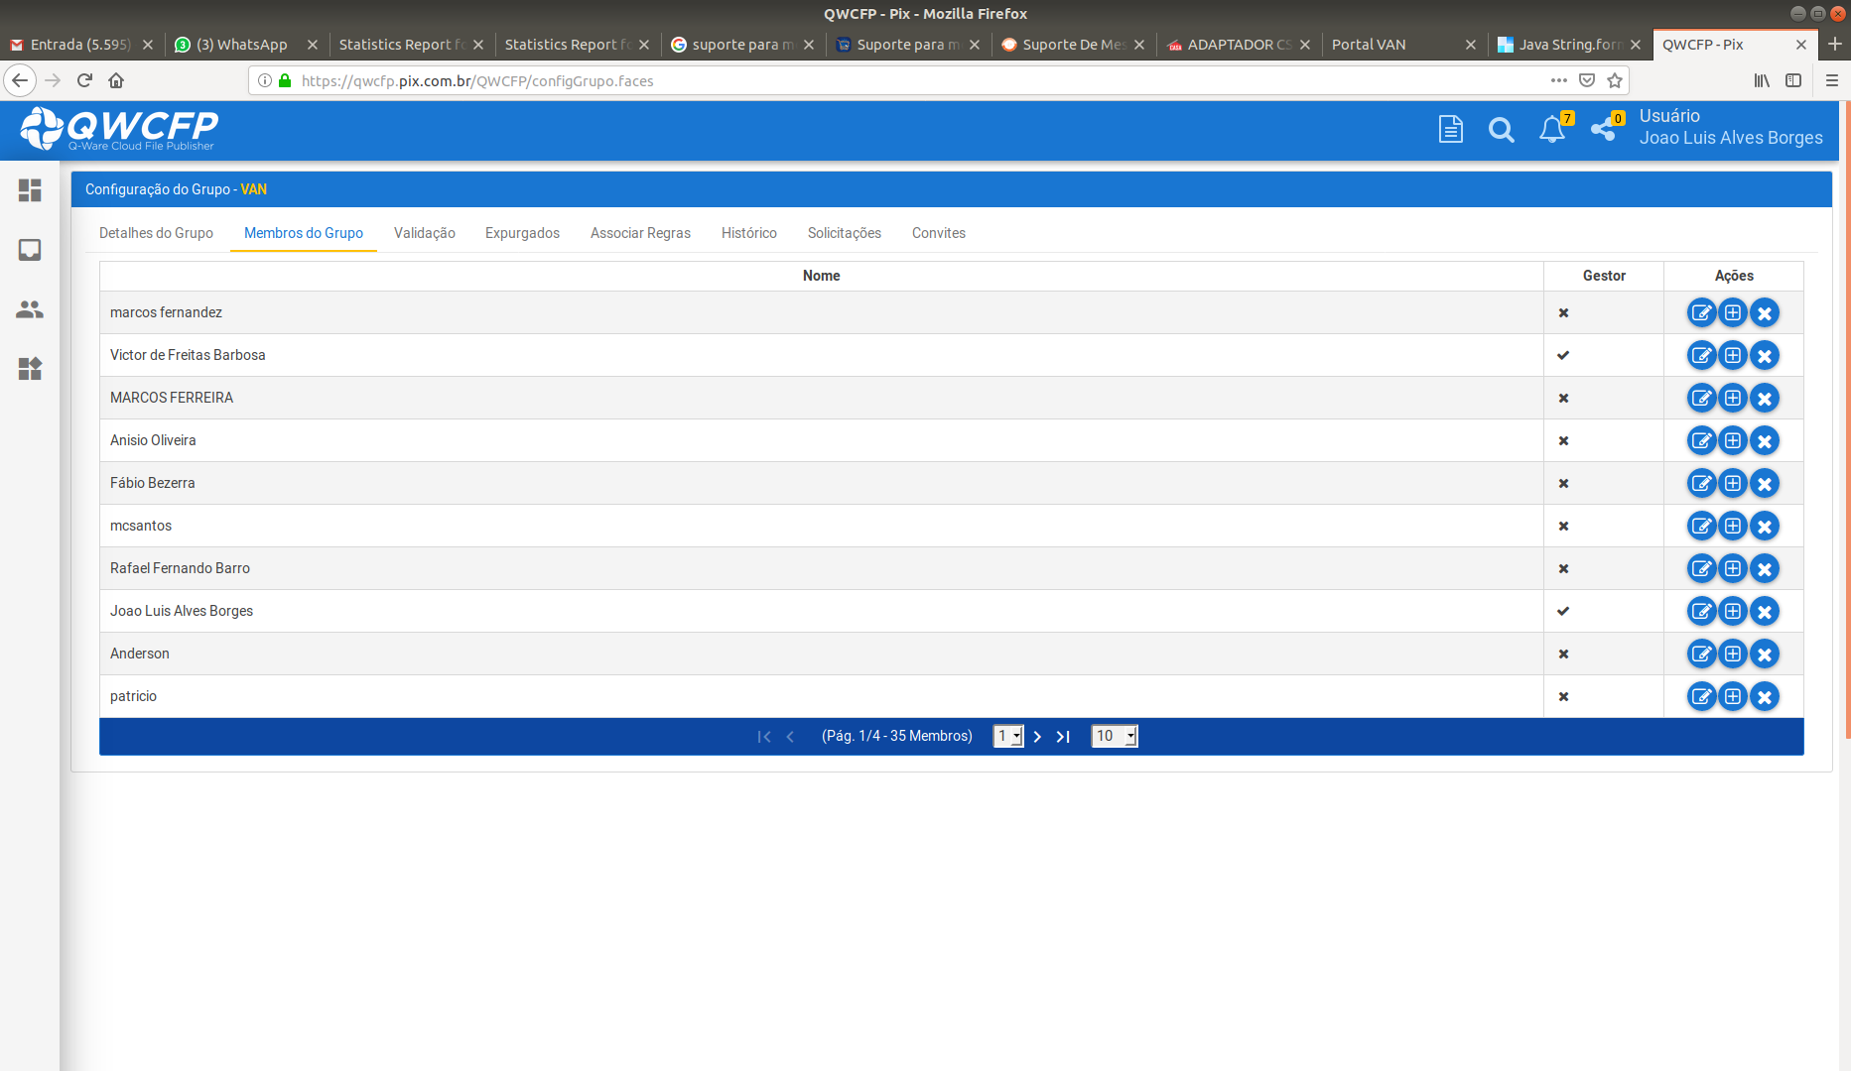
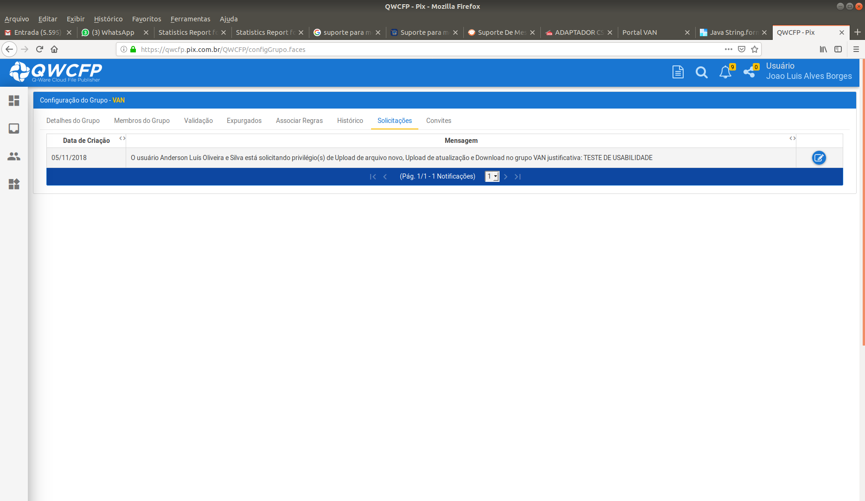
QWCFP GESTÃO DE USUÁRIOS

Slide 12
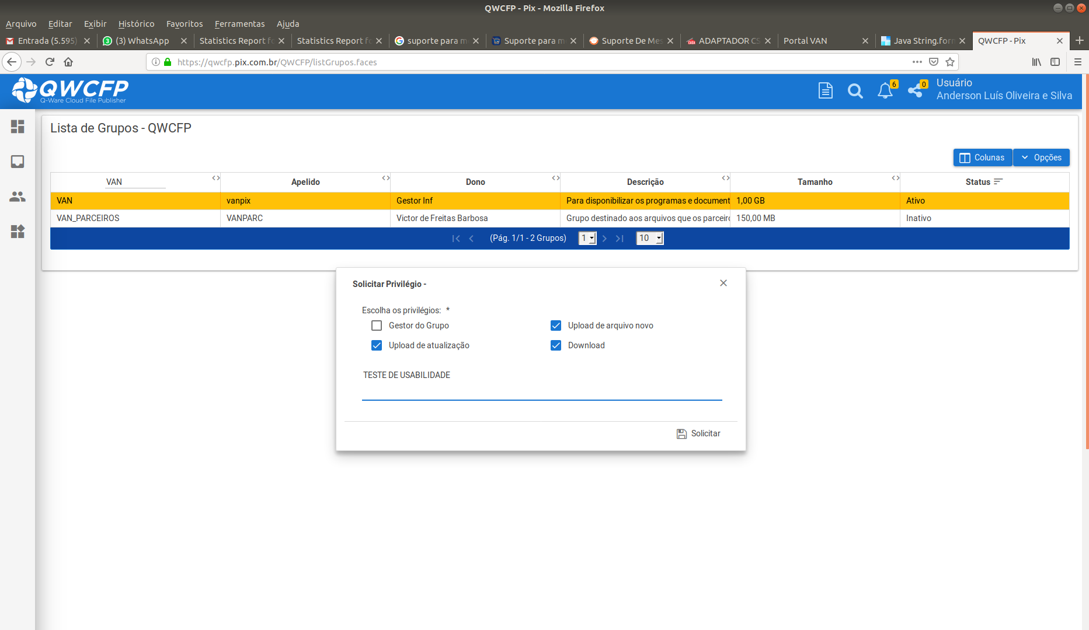
QWCFP GESTÃO DE USUÁRIOS

Slide 13
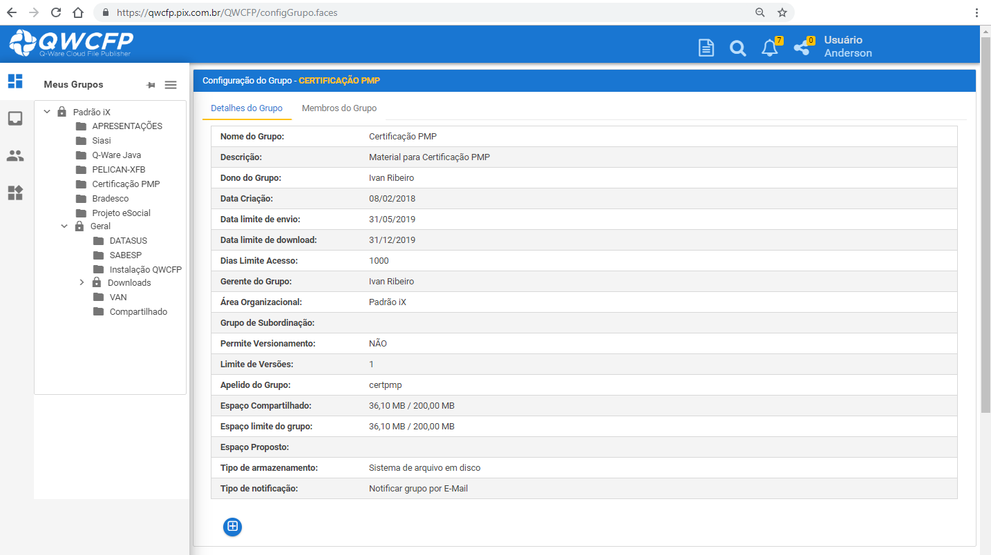
QWCFP GESTÃO DO CICLO DE VIDA DA INFORMAÇÃO

Slide 14
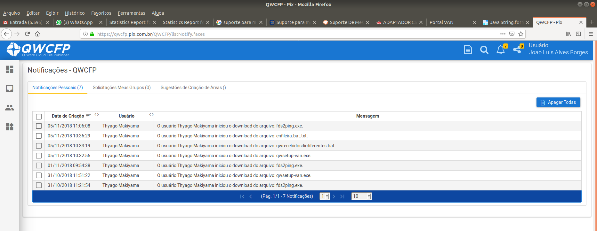
QWCFP NOTIFICAÇÃO DE EVENTOS

Slide 15





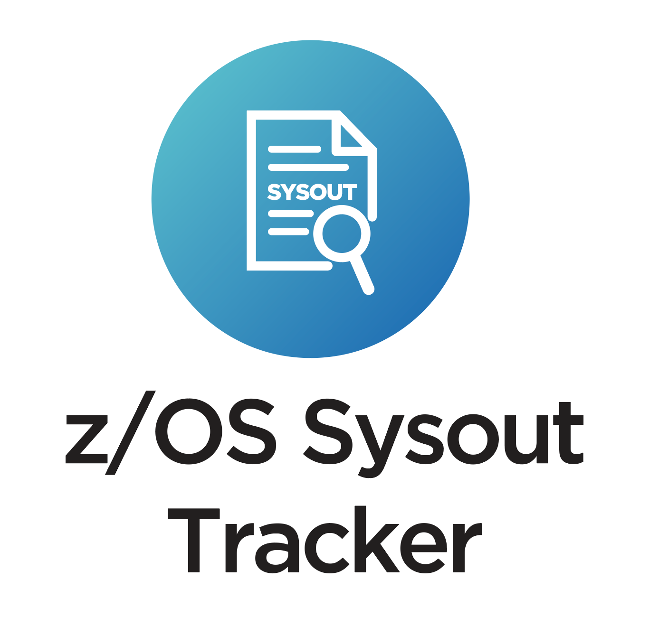
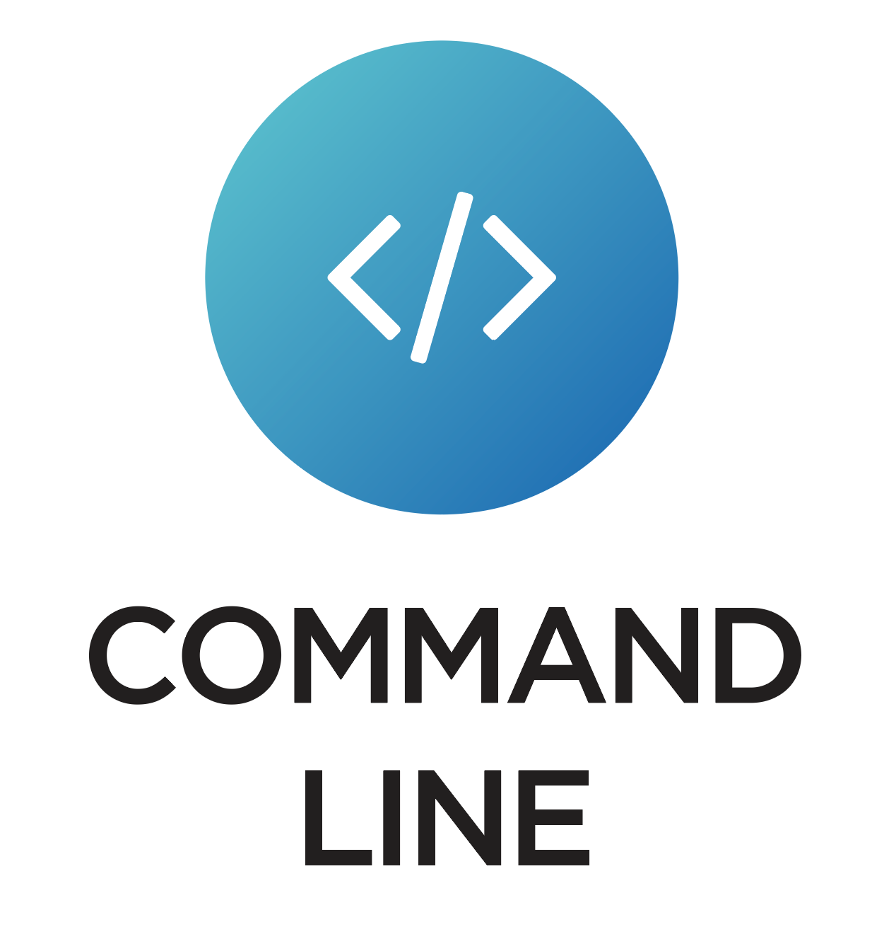




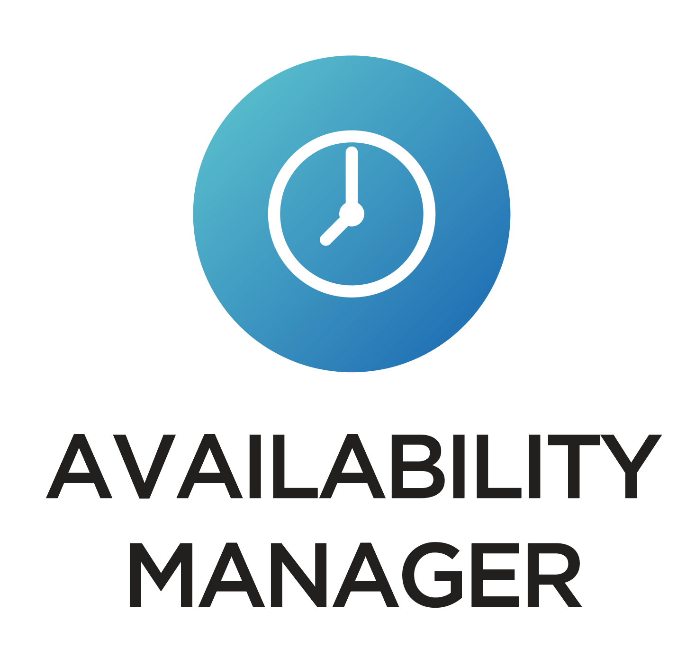


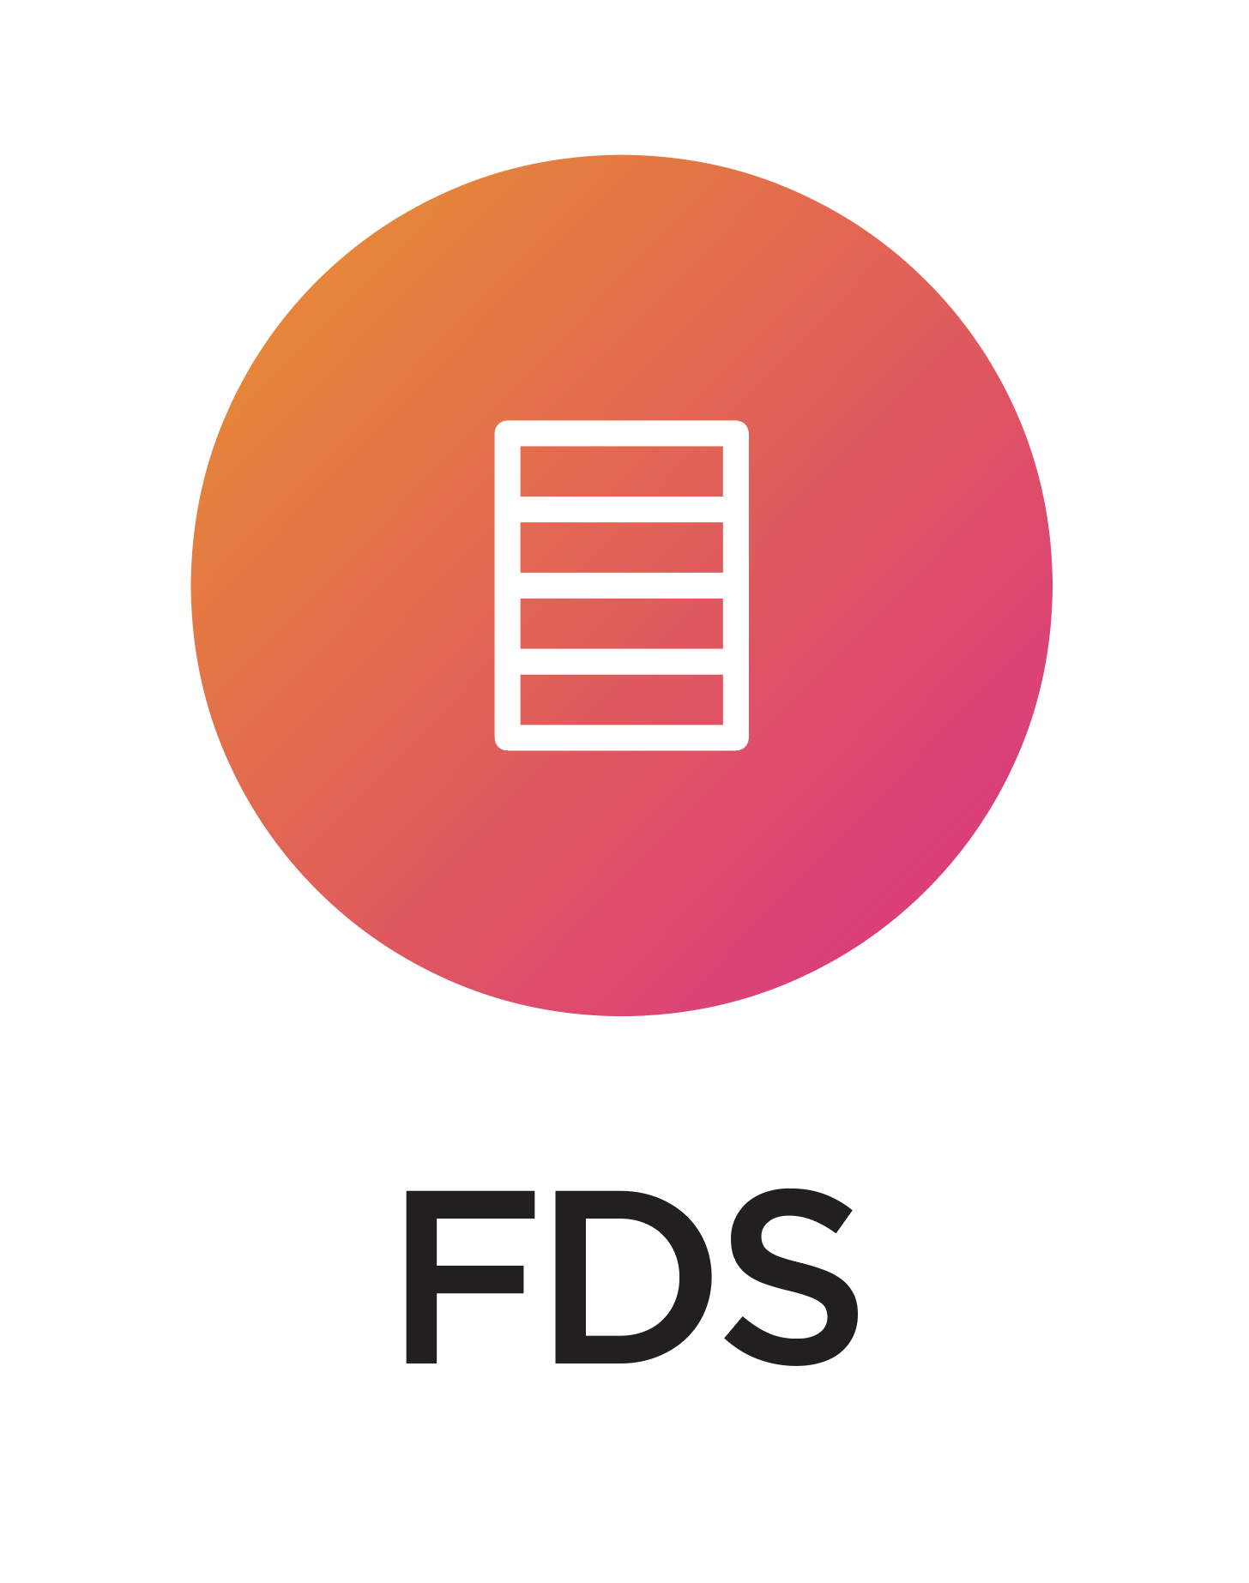

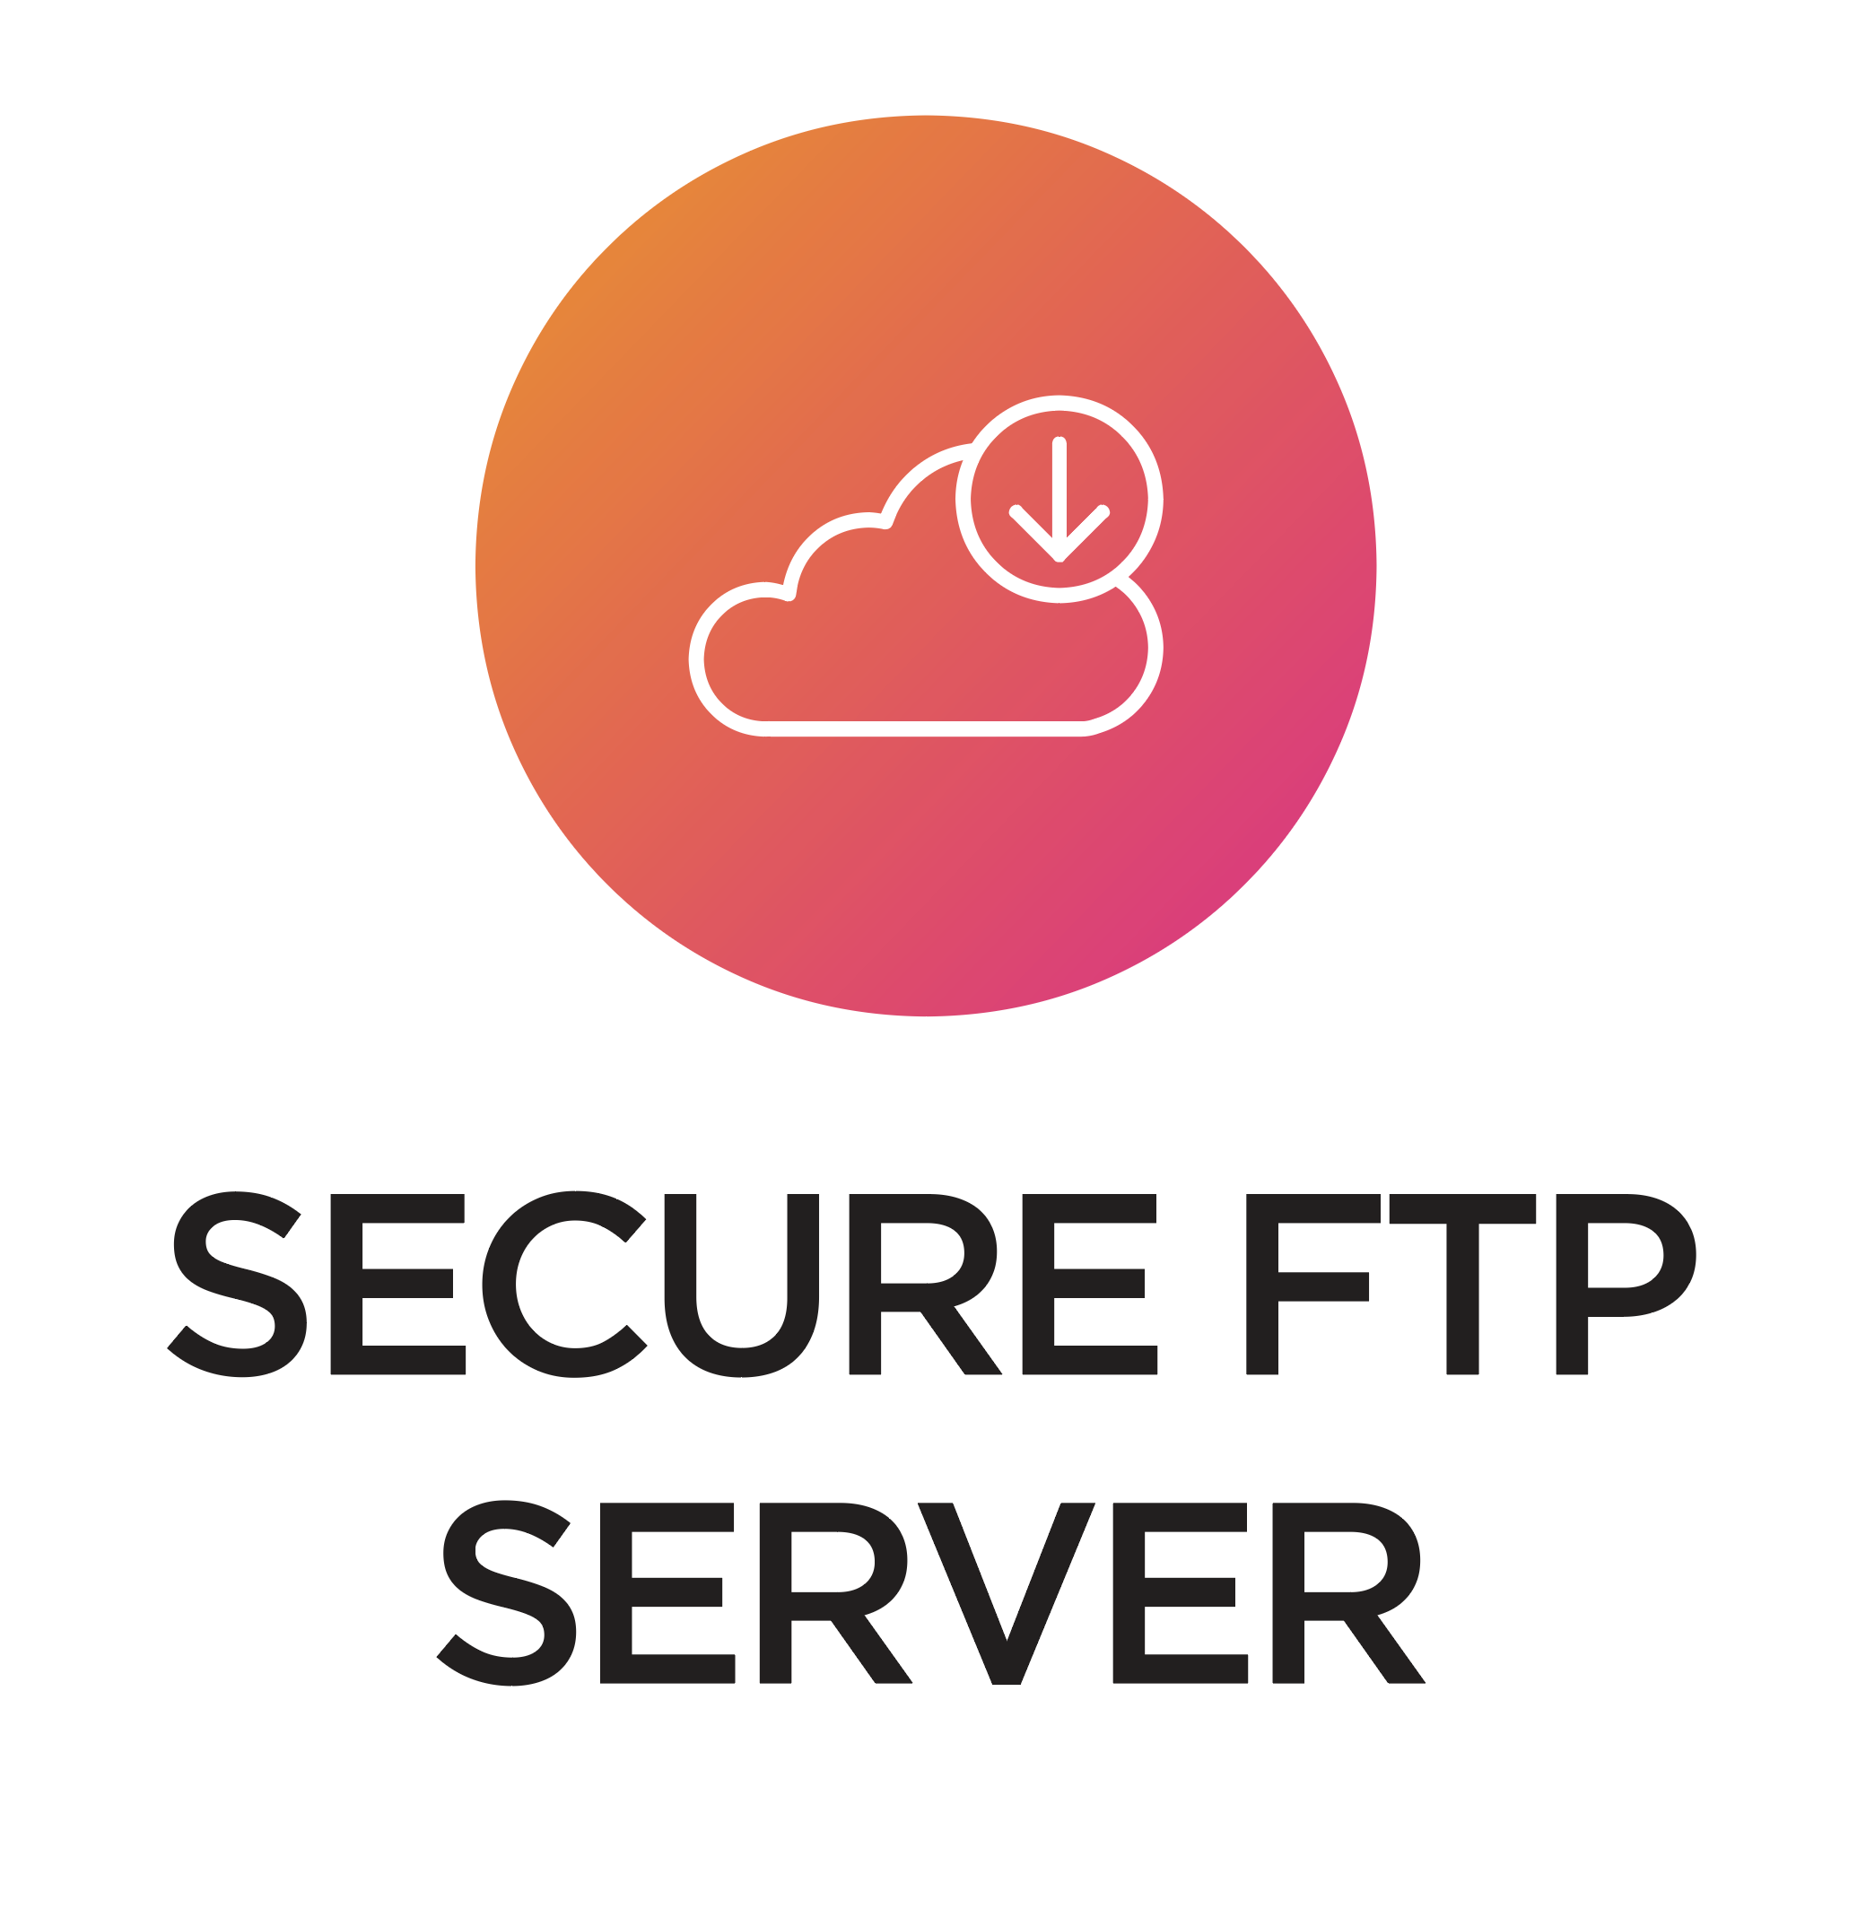
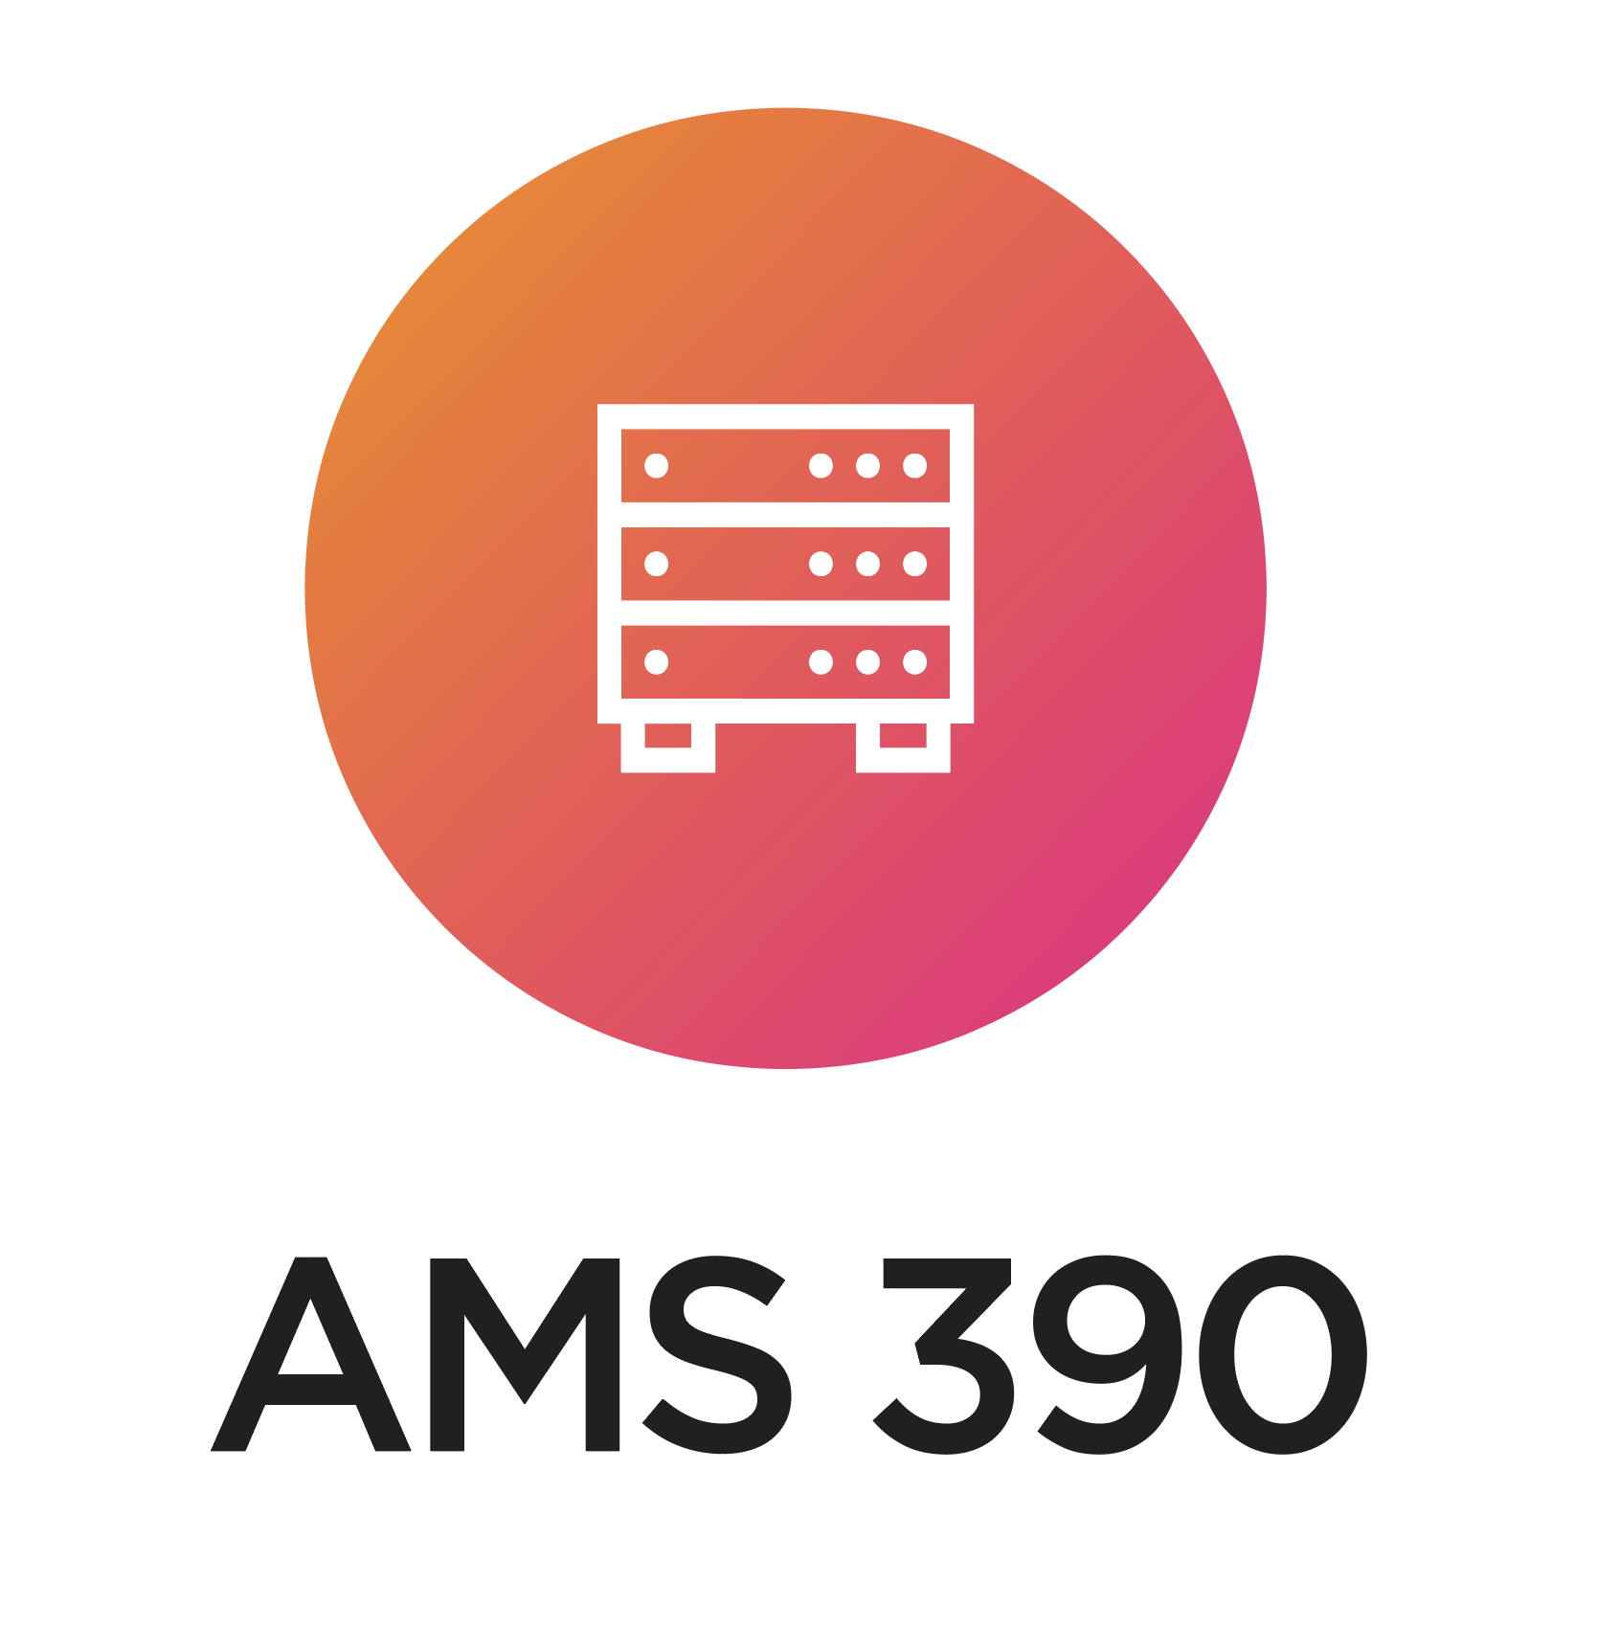

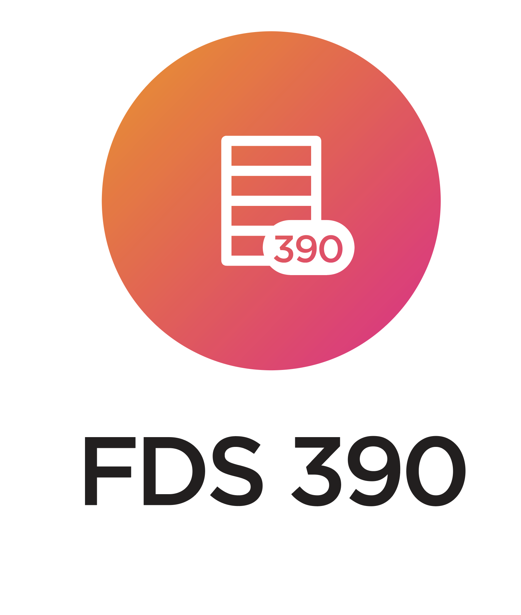





INTEGRAÇÃO
Barramento de Interconectividade Corporativa (Q-Ware ESB)
Automação
FDS Monitor
Q-Ware Manager
Command Proc. Manager
Service Agenda Manager
FDS Explorer
Q-Ware Monitor
Q-Ware Web
Q-WARE SERVER
Migração de dados
COLABORAÇÃO
Fila | Usuários
Logs | Controle
Gestão do Conhecimento
REPOSITÓRIO

Slide 16
BENEFÍCIOS
Os benefícios de uma arquitetura moderna orientada a serviços (SOA), baseada em filas e suportada por múltiplas APIs e por um barramento multiprotocolo e multiplataforma.
APIs
Protocolos
Plataformas
Desempenho
Custos
Scripts/Jobs
Retrabalho
CPUs
x
-
MULTIPLIQUE
REDUZA

Slide 17

Anderson Luís Oliveira e Silva
Anderson@pix.com.br
+55-61-98146-6713
www.pix.com.br
Fone: (61) 3032-0200 Fax: (61) 3032-0300 pix@pix.com.br SCLN Quadra 204 Bloco C Salas 207/217 CEP: 70.842.530 – Brasília – DF

